Slide 1
Técnicas XAI, Gobernanza y Mitigación de Sesgos en Machine Learning
Maestría de Inteligencia Artificial – Aprendizaje Automático

Slide 2
Grupo 11 - Integrantes
Miguel Angel Behr López
Miguel Angel Chang Aguilar
Jhon Henry Quimi Loza
Erik Ricardo Nevárez Benavidez

Slide 3
Introducción y Objetivo
• Implementar un modelo supervisado para predicción de aprobación estudiantil.
• Aplicar técnicas de explicabilidad (SHAP y LIME) para comprender cómo el modelo toma decisiones.
• Evaluar posibles sesgos utilizando métricas de equidad con Fairlearn.
• Analizar riesgos éticos y la importancia de la transparencia en sistemas de Machine Learning.
Dataset utilizado: student_performance.csv
Modelo utilizado: Random Forest Classifier

Slide 4
Dataset y Modelo Utilizado
Dataset: student_performance.csv
• Información académica y demográfica de estudiantes
• Variables utilizadas:
- study_hours_per_week
- attendance_rate
- previous_score
- internet_access
- gender
• Variable objetivo:
- passed (Aprobado / Reprobado)
Modelo supervisado utilizado:
Random Forest Classifier
Proceso aplicado:
• Codificación de variables categóricas
• Escalado de datos
• División Train/Test (80/20)
Dataset
Preprocesamiento
Random Forest
Predicción

Slide 5
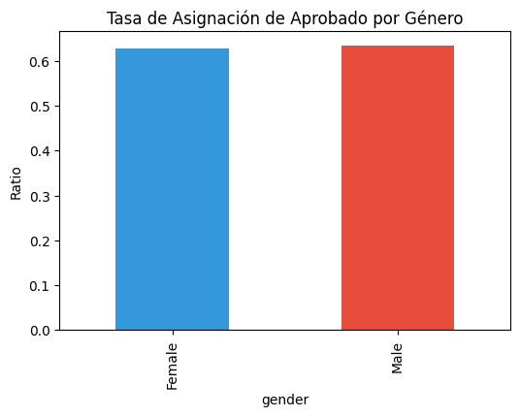
Evaluación de Equidad y Sesgo
Métricas evaluadas con Fairlearn:
• Accuracy por género
• Demographic Parity Difference
• Equalized Odds Difference
Resultados obtenidos:
• Accuracy Female: 89.8%
• Accuracy Male: 80.5%
• Demographic Parity Difference: 0.007
• Equalized Odds Difference: 0.1667
Conclusión:
El modelo no presentó un sesgo severo en la asignación de aprobados, aunque se identificaron pequeñas diferencias entre grupos.

Slide 6
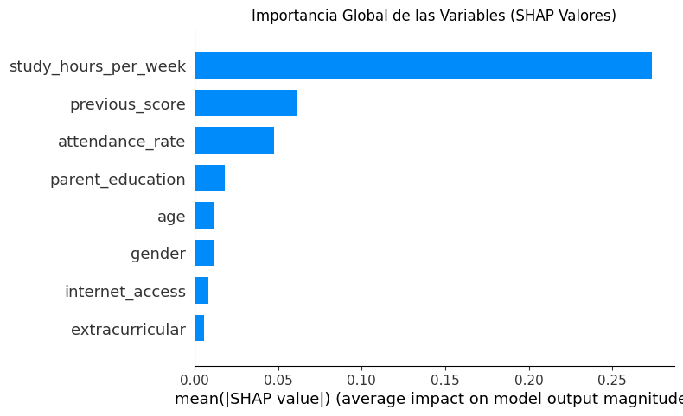
Explicabilidad Global del Modelo (SHAP)
SHAP permitió identificar qué variables tienen mayor influencia en las predicciones del modelo.
Variables con mayor impacto:
• study_hours_per_week
• previous_score
• attendance_rate
Las variables académicas tuvieron mayor influencia que las variables demográficas.
Conclusión:
El modelo toma decisiones principalmente sobre variables relacionadas con desempeño académico y hábitos de estudio.

Slide 7
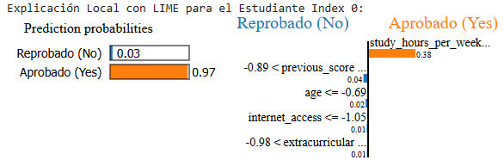
Explicabilidad Local con SHAP y LIME
Se analizaron casos individuales utilizando SHAP y LIME para entender por qué el modelo predijo aprobación o reprobación.
Caso analizado:
• Estudiante con alta probabilidad de aprobación
Variables más influyentes:
• study_hours_per_week
• previous_score
• attendance_rate
Conclusión:
Las técnicas XAI permitieron comprender qué factores influyeron directamente en la predicción de cada estudiante.

Slide 8
Riesgo Éticos y Transparencia en IA
Principales riesgos identificados:
• Sesgos en decisiones automatizadas
• Dependencia excesiva del modelo
• Falta de transparencia (“caja negra”)
• Posibles desigualdades entre grupos
Importancia de la explicabilidad:
• Comprender por qué el modelo toma decisiones
• Detectar posibles sesgos
• Mejorar la confianza y supervisión humana

Slide 9
Conclusiones
El modelo Random Forest permitió predecir el rendimiento estudiantil con resultados consistentes.
SHAP y LIME facilitaron la interpretación global e individual de las predicciones.
Fairlearn permitió evaluar posibles diferencias entre grupos sensibles.
Las variables académicas tuvieron mayor impacto que las variables demográficas.
La explicabilidad es fundamental para construir sistemas de IA transparentes y responsables.

